Slide 1
Из глубины веков…
Работу выполнила Панина Татьяна Николаевна
учитель МКОУ «Барановская СОШ»
Горшеченского района Курской области

Slide 2
Горшеченскому району – 85 лет
Есть на огромном шаре земном
Местечко прекрасное и дорогое -
Горшеченский край,
не всем он знаком,
И мненье землян
быть может иное.
Не видели может они тех лесов,
гуще которых нет на планете.
Не слышали свист соловьёв,
такого не сыщешь на свете.

Slide 3
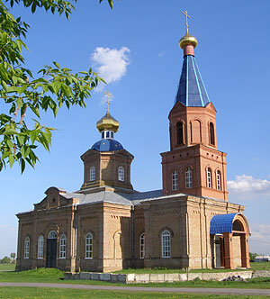
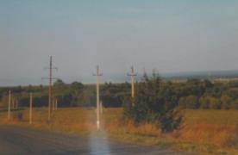
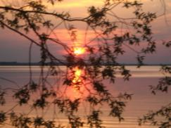
У каждого человека есть Родина, и каждый любит то место, где он родился и живёт.
Любит родные просторы, поля, леса.
У каждого хранятся в душе определённые чувства к своей малой родине – уголку земли, где суждено было родиться.

Slide 4
Горшеченский район
был образован
30 июля 1928 года .
В 2013 году район отмечает своё 85-летие
Административный центр района поселок Горшечное
(до 1967 года – село).
Основан в 1781 году крестьянами-однодворцами.
Любовь к Отечеству невозможна без любви к малой родине, родному уголку, любимой школе,
собственной семье.
Мы гордимся традициями своего Горшеченского района.

Slide 5
Герб Горшеченского района
В верхней части щита – герб Курска. Вторая часть щита разделена надвое.
В одной части на красном поле ружьё, а в другой, на зелёном поле – комбайн.
Красный цвет символизирует храбрость, мужество, неустраши-мость. Ружьё означает, что основали старинные сёла района воины, солдаты, впоследствии называемые крестьянами-однодворцами.
Зелёный цвет олицетворяет надежду, радость и изобилие. Комбайн означает сельскохозяйственную направленность района.

Slide 6
Горшеченскому району – 85 лет
В настоящее время в Горшеченском районе
16 муниципальных образований,
в 79 населённых пунктах проживает 23305 человек.
Территория – 1.4 тыс. кв. м

Slide 7
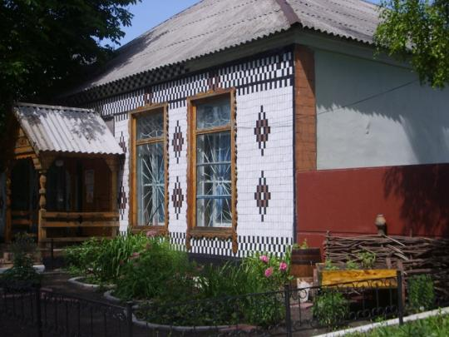
Горшеченский краеведческий музей
Музей в поселке Горшечное был открыт 5 мая 1986 года, в 1992 году ему присвоено звание Народный.
С 1 июня 2006 года музей становится филиалом Курского областного краеведческого музея. В настоящее время фонд музея составляет 3000 единиц хранения. Экспозиция размещается в 4 залах на площади 238 кв. м.
Музей является активным популяризатором, собирателем и хранителем краеведческих и исторических знаний. Музейные коллекции содержат предметы живописи, нумизматики, археологии, этнографии, документы, редкие книги.

Slide 8
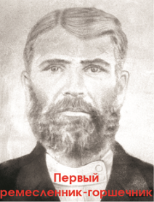
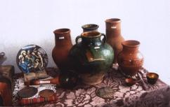
Из глубины веков
История Горшеченского района уходит своими корнями в далёкое прошлое.
В районе были развиты гончарные промыслы.
Название посёлок получил по местному промыслу – изготовлению глиняной посуды (горшков).
Горшеченский краеведческий музей хранит информацию о первом ремесленнике-горшечнике Симонове Фёдоре Николаевиче

Slide 9
Традиции продолжают жить
Мастерство гончарных промыслов переходило из поколения в поколение и, таким образом, дошло до нас.

Slide 10
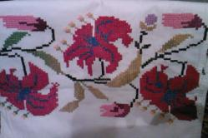
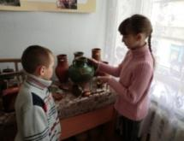
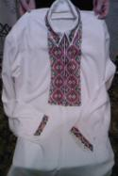
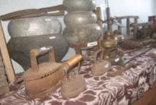
В школах района работают музеи и краеведческие уголки, где можно прикоснуться к истокам прошлого, проникнуться уважением к героям давно минувших дней

Slide 11
Святыни земли Горшеченской
Его я видел много раз, но близко так впервые.
Смотрю, не отрывая глаз,
на главки золотые.
На купол в небе солнце льёт сиянье золотое.
И кажется, что храм поёт
застывшей красотою.

Slide 12
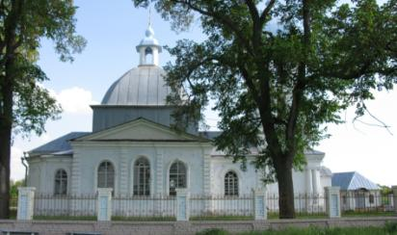
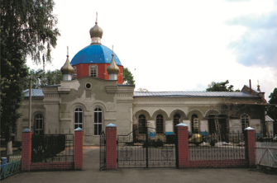
Святыни земли Горшеченской
Роща в золотистом янтаре рассыпает звезды по рассвету.
Вижу зыбь тумана на заре,
Сто церквей стоят святого света.
Купола их празднично горят,
Заслоняя от беды веками.
С верою в Россию зазвонят сто колоколов святых над нами!

Slide 13
Святыни земли Горшеченской
Почитаемый святой источник находится у села Головище. У святого родника облагороженная территория, изгородь выложена из природного камня, в центре построена деревянная часовня с главкой и крестом. Рядом образовался водоём, к которому есть сходни. Спустившись по ступеням можно окунуться в открытой естественной купели.

Slide 14
Святыни земли Горшеченской
Почитаемый святой источник расположен у села Богородицкое. Источник освящен в честь Духа Святого. К источнику ведет деревянная лестница. Спустившись вниз, можно зайти и помолиться в надкладезную часовню с главкой и крестом. Набрать святой воды будет удобно из желоба, по которому она стекает. Чистая и вкусная вода привлекает много желающих со всей округи.

Slide 15
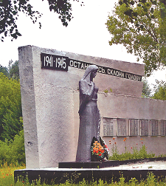
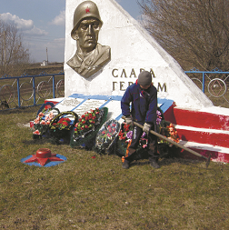
Памятники исторического наследия
«Во имя тех, кто жил, и тех кого
уже нет, и тех, кто будет потом»
Оглянись на предков наших,
На героев наших дней.
Вспоминай их добрым словом.
Слава им, борцам суровым!
Слава нашей стороне!
Слава русской старине!
Ежегодно 9 мая юные горшеченцы чтят память о воинах, погибших в годы Великой Отечественной войны

Slide 16
Кедровая аллея
Кедровая аллея в поселке Горшечное
заложена в честь 40-летия
Великой Победы

Slide 17
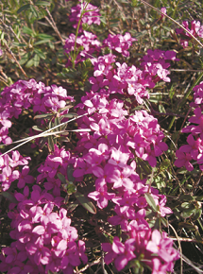
Центрально-чернозёмный биосферный заповедник имени В.В. Алёхина
На территории Горшеченского района в верховьях реки Апочки имеется заповедная зона «Баркаловка», входящая в состав Центрально-чернозёмного биосферного заповедника имени профессора В.В. Алёхина.
Баркаловка – район с реликтовой флорой, известный в мировой ботанической литературе, как «край живых ископаемых».
Здесь произрастает вечнозелёный кустарник Волчеягодник Юлии (русский рододендрон).
Юлия-Дафния – реликтовое растение Горшеченского района
Курской области

Slide 18
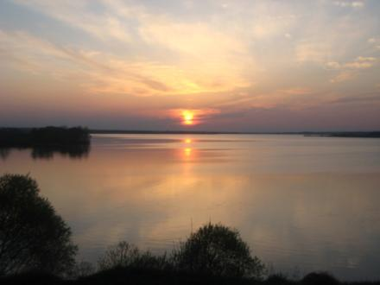
Старооскольское водохранилище в районе села Бараново
На территории района расположено более 40 прудов и небольших рек. Особую гордость вызывает искусственное водохранилище, которое было построено в середине 1970-х годов недалеко от села Бараново.

Slide 19
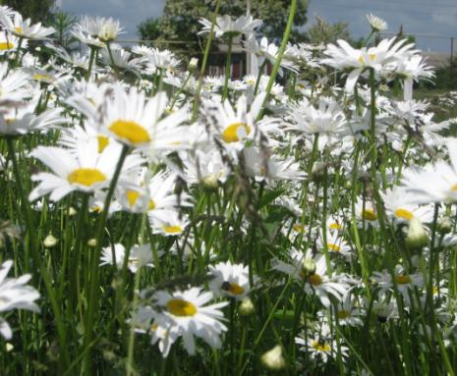
Умолкли соловьи, настало лето.
А где-то у околицы села
Золотой пшеницей до рассвета
Песнь свою поют перепела.

Slide 20
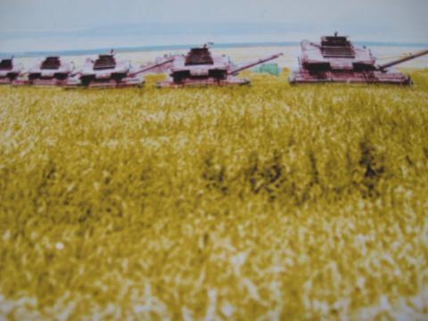
Земля – кормилица извечная,
И я на ней всю жизнь тружусь.
Моя любовь – мое Горшечное,
Мой уголок – родная Русь.

Slide 21
Умылись на заре луга росою,
Густой туман рекой течёт с полей.
Любуюсь я твоей, земля, красою,
И нет сторонки для меня милей.

Slide 22
Наш долг уважать и ценить традиции и обычаи родного края, проявлять интерес к прошлому своего народа,
к его духовной культуре.

